Slide 1
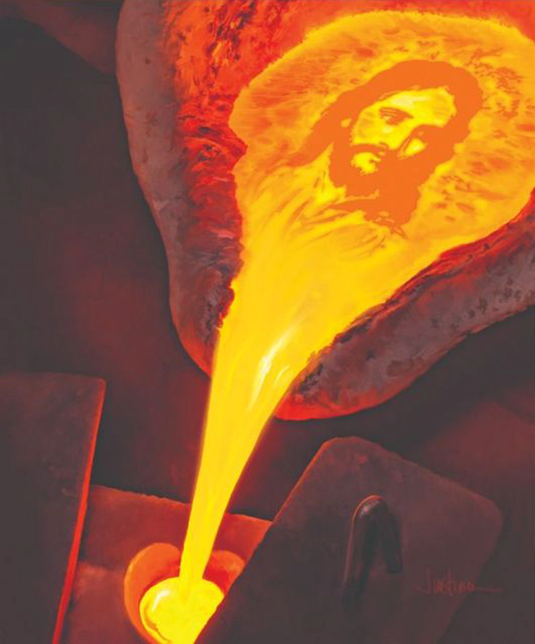
MELIHAT WAJAH TUKANG EMAS
Pelajaran ke-4, Triwulan III
Tahun 2022

Slide 2
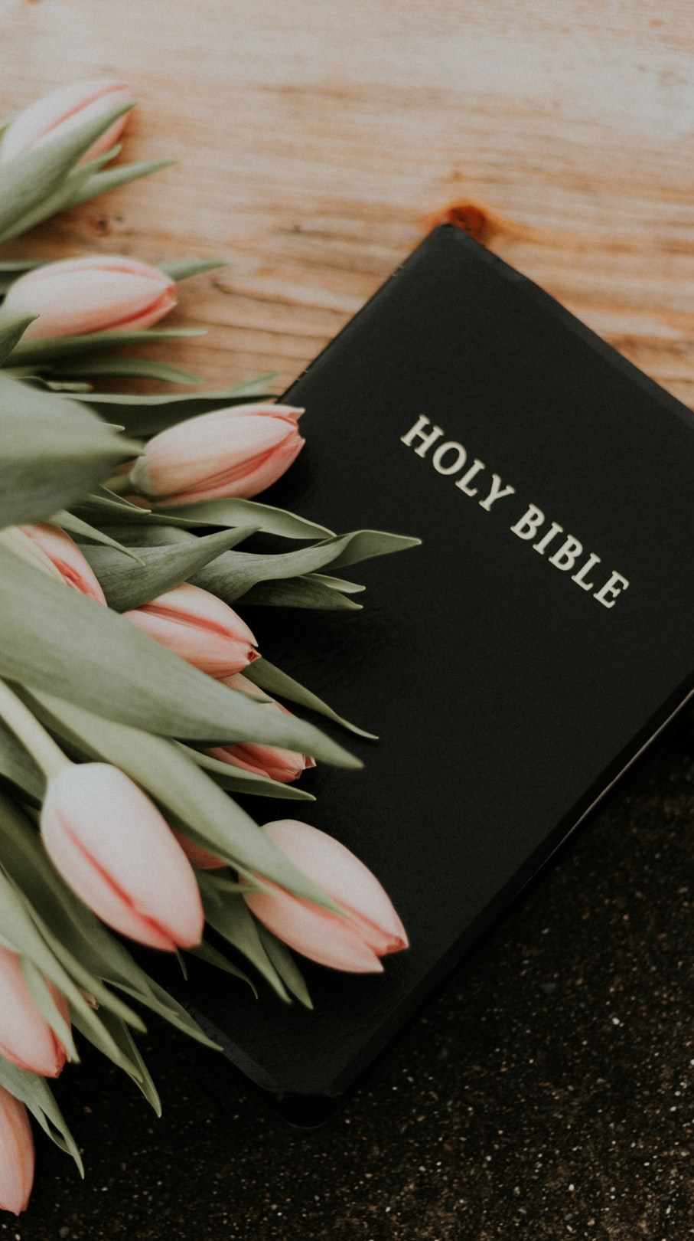
2 KORINTUS 3:18
“Dan kita semua mencerminkan kemuliaan Tuhan dengan muka yang tidak berselubung. Dan karena kemuliaan itu datangnya dari Tuhan yang adalah Roh, maka kita diubah menjadi serupa dengan gambar-Nya, dalam kemuliaan yang makin besar”.

Slide 3
“Dan kita semua mencerminkan kemuliaan Tuhan dengan muka yang tidak berselubung. Dan karena kemuliaan itu datangnya dari Tuhan yang adalah Roh, maka kita diubah menjadi serupa dengan gambar-Nya, dalam kemuliaan yang semakin besar.” (2Kor 3:18).
Bagaimana kita diubah menjadi serupa dengan gambar Yesus? Apakah ada yang harus kita lakukan dalam proses ini?

Slide 4
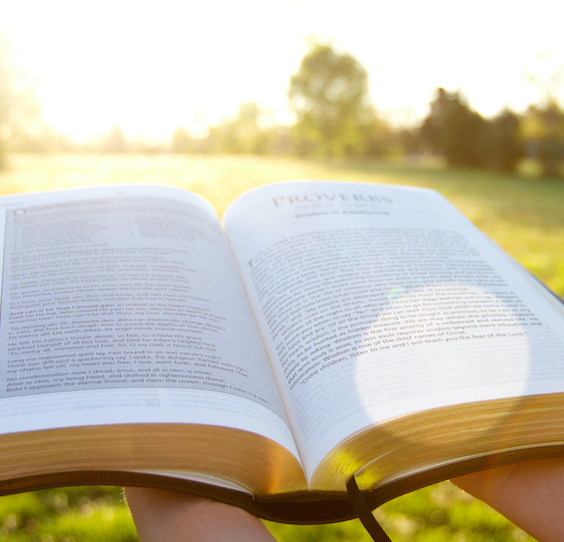
MENURUT GAMBAR-NYA Minggu, 17 Juli 2022
Roma 8:29
"Sebab semua orang yang dipilih-Nya dari semula, mereka juga ditentukan-Nya dari semula untuk menjadi serupa dengan gambaran Anak-Nya, supaya Ia, Anak-Nya itu, menjadi yang sulung di antara banyak saudara".

Slide 5
Pada mulanya, Allah menciptakan manusia menurut gambar-Nya [Kejadian 1:27], gambar [peta] yang dimaksud adalah sifat atau karakter Allah tetapi gambar itu telah dirusak oleh dosa.
Roma 3:23
"Karena semua orang telah berbuat dosa dan telah kehilangan kemuliaan Allah".

Slide 6
Kerinduan Allah adalah mengembalikan gambar ini kepada manusia seperti semula.
Ellen G. White menuliskan: "Peta Allah harus ditunjukkan kembali dalam manusia. Kehormatan Allah, kehormatan Kristus, termasuk dalam kesempurnaan tabiat umat-Nya"
[Alfa & Omega, jld. 6, hlm. 314].

Slide 7
Apakah yang harus kita pahami dari tulisan Ellen G White ini? Ayub 1, Matius 5:16, 1 Korintus 4:9, Efesus 3:10
Penderitaan memiliki peran penting dalam proses pembentukan dan pemurnian karakter.
Pembentukan karakter adalah pemulihan peta/gambar Allah pada manusia, sebagaimana mereka diciptakan oleh Allah pada mulanya.
Pembentukan karakter tidak pernah dicapai oleh individu-individu dalam keterasingan, sebaliknya itu dicapai oleh individu dalam masyarakat.
Sebagai orang Kristen, kita tidak boleh lupa bahwa kita berada di tengah-tengah drama alam semesta. Pertentangan besar antara Kristus dan Iblis sedang berlangsung di sekitar kita. Peperangan mengambil berbagai bentuk dan dimanifestasikan dalam banyak cara. Dan meskipun banyak yang tersembunyi, kita dapat memahami bahwa, sebagai pengikut Kristus, kita memiliki peran dalam drama ini yang dapat membawa kehormatan bagi Kristus melalui hidup kita.

Slide 8
Ellen G. White, Seri Membina, jld. 3, hlm. 210.
"Pembangunan tabiat adalah tugas terpenting yang pernah dipercayakan kepada manusia; dan belum pernah sebelumnya hal itu dipelajari lebih penting daripada sekarang ini. Belum pernah ada generasi manusia sebelumnya yang menghadapi masalah yang begitu penting; belum pernah sebelumnya anak-anak muda, pria dan wanita, menghadapi bahaya yang begitu besar daripada yang mereka hadapi sekarang ini"

Slide 9
IMAN DI TENGAH API PEMURNIAN Senin, 18 Juli 2022
1 Petrus 1:7
"Maksud semuanya itu ialah untuk membuktikan kemurnian imanmu, yang jauh lebih tinggi nilainya dari pada emas yang fana, yang diuji kemurniannya dengan api, sehingga kamu memperoleh puji-pujian dan kemuliaan dan kehormatan pada hari Yesus Kristus menyatakan diri-Nya".

Slide 10
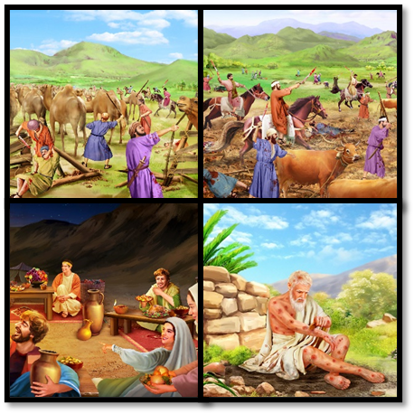
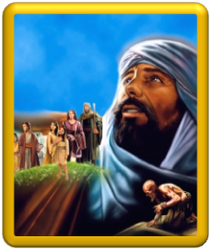
Proses pemurnian karakter membutuhkan perantara, Alkitab menggambarkannya dengan API. Api penderitaan memiliki peran dalam pembentukan dan pemurnian karakter.
Iblis memiliki kekuatan yang tidak boleh diremehkan walaupun Yesus telah menggalahkannya. Kita dapat merasakan pengaruhnya dalam hidup kita, namun kita harus terus maju dalam iman, memercayai Dia "yang tidak terlihat" [Ibrani 11:27].

Slide 11
Hal penting apakah yang kita dapat pelajari dari api penderitaan yang dialami Ayub? Ayub 1, 2 dan Ayub 23:1-10
Di tengah pencobaan yang mengerikan, Ayub tetap percaya kepada Allah. Terlepas dari segala yang dideritanya, Ayub bertekad untuk bertahan. Dan salah satu hal yang membuatnya bertahan adalah-emas. Bukan medali emas; sebaliknya, dia melihat ke masa depan dan menyadari bahwa jika dia berpegang teguh kepada Allah, dia akan menjadi yang terbaik--dia akan keluar seperti emas.
Kita tidak tahu, seberapa banyak Ayub mengetahui apa yang terjadi di balik layar. Terlepas dari berapa banyak yang disembunyikan darinya, dia tetap bertahan dalam api pemurnian.
Terbukti sebagai emas tampaknya menjadi insentif bagi Ayub di sini, sesuatu untuk memusatkan perhatiannya, dan itu membantunya melewati masalahnya. Ini adalah kesaksian yang kuat untuk karakternya bahwa, di tengah semua rasa sakit dan penderitaan, dia mampu merasakan realitas proses pemurnian. Juga, betapa pun dia tidak mengerti, dia tahu bahwa pencobaan ini akan menghaluskannya.

Slide 12
Kita tidak tahu berapa panas api yang akan kita rasakan, bahkan mungkin itu tidak dapat dijelaskan.
Mungkin itu berupa kesulitan menyesuaikan diri dengan pekerjaan baru atau rumah baru.
Bisa jadi karena harus bertahan dari perlakuan buruk di tempat kerja, atau bahkan di dalam keluarga anda sendiri.
Itu bisa berupa penyakit atau kerugian finansial.
Meskipun sulit untuk dipahami, Allah dapat menggunakan pencobaan ini untuk memurnikan anda dan menghaluskan anda dan memunculkan gambar-Nya dalam karakter anda.

Slide 13
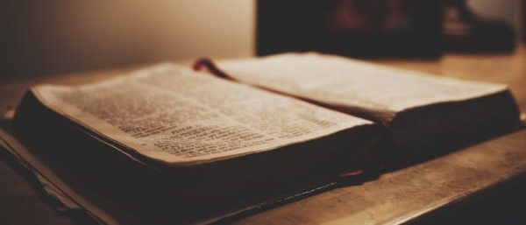
Ayub 23:10
"Karena Ia tahu jalan hidupku; seandainya Ia menguji aku, aku akan timbul seperti emas".

Slide 14
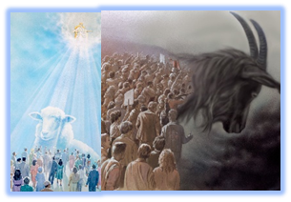
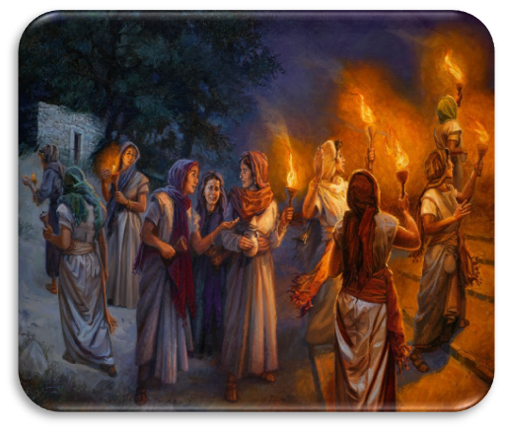
KATA-KATA TERAKHIR YESUS Selasa, 19 Juli 2022
Menurut Injil Matius, jam pengajaran terakhir Yesus sebelum Paskah, dihabiskan untuk menceritakan perumpamaan kepada murid-murid-Nya, termasuk perumpamaan tentang sepuluh gadis serta perumpamaan tentang domba dan kambing.
Kisah-kisah ini berhubungan dengan cara kita harus hidup saat kita menunggu kedatangan Yesus.
Persoalan di perumpamaan tentang 10 anak gadis adalah tentang persediaan minyak.
Minyak adalah lambang ROH KUDUS [Mazmur 45:7, 89:20], dan minyak juga melambangkan KARAKTER [Mazmur 141:5].

Slide 15
Apakah implikasi dari perumpamaan ini [Matius 25:1-13] jika minyak dilambangkan dengan Roh Kudus atau Karakter Kristus terhadap mereka yang menantikan kedatangan Yesus kedua kali?
Roh Kudus berperan untuk membuat lampu/pelita tetap menyala dan menerangi, itulah kehidupan Kristus, itulah kebenaran di dalam kehidupan orang beriman. Tidak seorangpun yang siap bertemu dengan Yesus tanpa kehidupan Kristus yg dipantulkan dlm hidup dan tdk seorangpun yang dapat memantulkan kehidupan Yesus tanpa pertolongan Roh Kudus, sebab manusia berdosa itu sendiri tidak dapat menghasilkan sesuatu yang baik dari dirinya, itu sepenuhnya adalah karya Roh Kudus.
Ketika Roh Kudus diizinkan bekerja di dalam hidup kita, maka buah Roh [Galatia 5:22-23] akan dihasilkan dalam hidup manusia. Karakter Kristus dihidupkan di dalam diri setiap orang percaya. Kita akan bertumbuh dalam kedewasaan penuh dan siap untuk menyambut kedatangan Kristus.

Slide 16
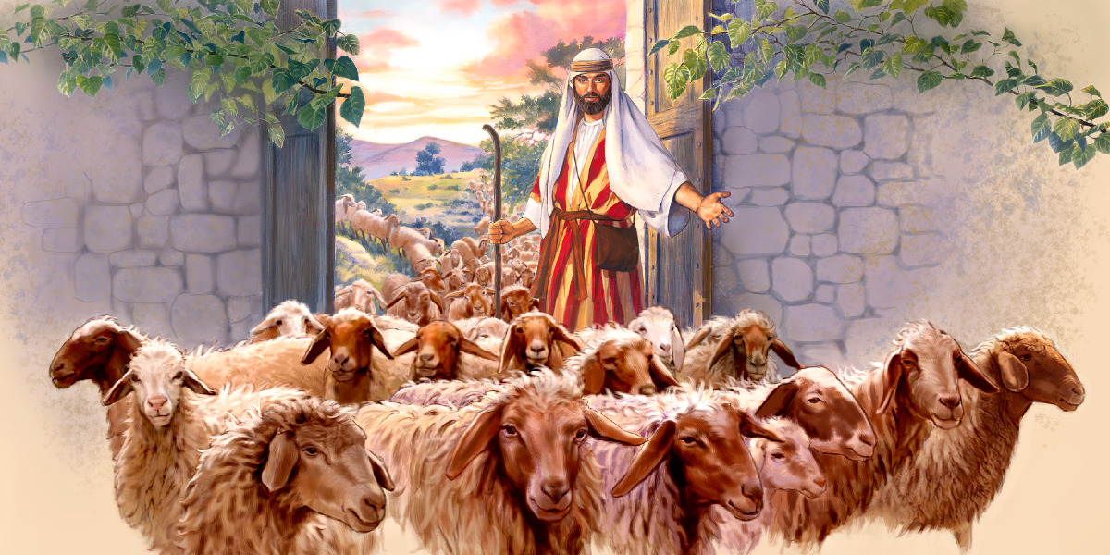
Seperti halnya perumpamaan tentang 10 gadis, perumpamaan tentang domba dan kambing [Matius 25:31-46] juga menekankan pentingnya karakter.
Domba dan kambing dipisahkan berdasarkan pekerjaan mereka, karakter mereka. Meskipun Yesus tidak mengajarkan keselamatan melalui perbuatan di sini, kita dapat melihat betapa pentingnya pengembangan karakter dalam rencana keselamatan dan bagaimana mereka yang benar-benar diselamatkan oleh Kristus akan mencerminkan keselamatan itu melalui kehidupan dan karakter mereka.

Slide 17
Ada pepatah yang mengatakan bahwa "Karakter adalah sosok seseorang dalam kegelapan.“
Pertanyaan renungan:
Seperti apakah anda ketika tidak ada orang yang melihat atau memperhatikan anda? Apakah anda tampil dengan wajah yang sesungguhnya?

Slide 18
YANG BIJAKSANA Rabu, 20 Juli 2022
Daniel 12:1
"Pada waktu itu juga akan muncul Mikhael, pemimpin besar itu, yang akan mendampingi anak-anak bangsamu; dan akan ada suatu waktu kesesakan yang besar, seperti yang belum pernah terjadi sejak ada bangsa-bangsa sampai pada waktu itu. Tetapi pada waktu itu bangsamu akan terluput, yakni barangsiapa yang didapati namanya tertulis dalam Kitab itu".

Slide 19
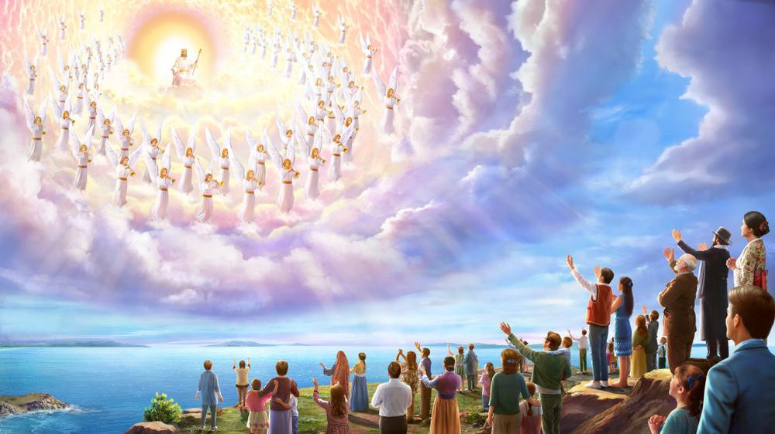
Kedatangan Yesus yang kedua kali adalah harapan semua orang percaya, kita sedang menantikan kegenapannya. Namun, sebelum tiba hari yang dinantikan itu, kitab Daniel 12 memberitahu kita bahwa akan ada masa kesusahan besar yang tidak ada bandingnya dengan yang pernah terjadi dalam sejarah.

Slide 20
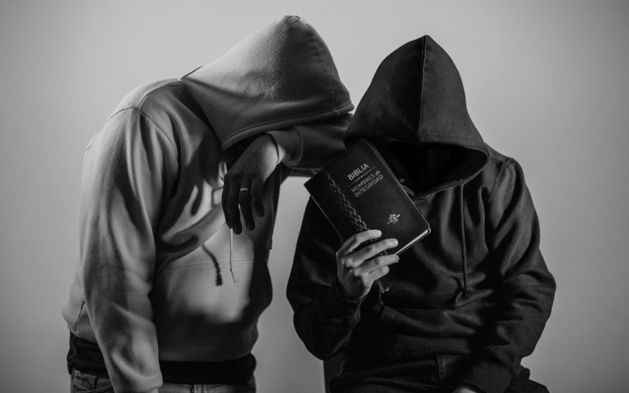
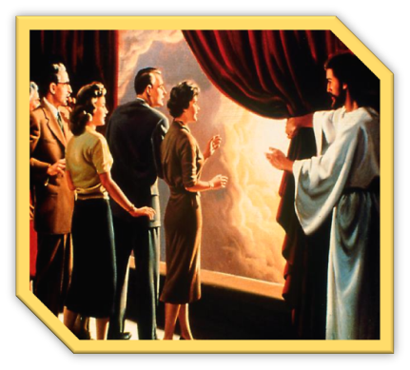
Bagaimana keadaan orang fasik atau orang jahat pada masa kesusahan itu?
Mereka akan terus hidup dalam kefasikan mereka [Daniel 12:10]. Mereka tidak mengerti dengan apa yang akan terjadi atas dunia ini, mereka terus hidup bagi diri mereka sendiri.
Bagaimana dengan orang benar? Sedangkan orang benar atau yang disebut juga orang bijaksana pada masa itu akan bercahaya seperti cahaya cakrawala karena mereka telah teruji, mereka disucikan dan dimurnikan, mereka memiliki pemahaman tentang peristiwa-peristiwa akhir.

Slide 21
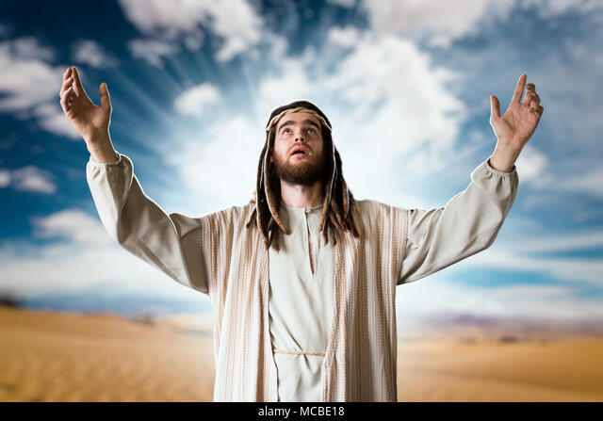
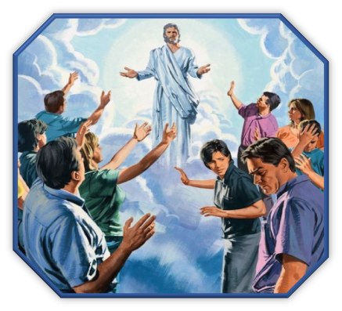
Daniel 12:3
"Dan orang-orang bijaksana akan bercahaya seperti cahaya cakrawala, dan yang telah menuntun banyak orang kepada kebenaran seperti bintang-bintang, tetap untuk selama-lamanya".
Orang bijaksana tidak terkejut atas apa yang terjadi atas bumi ini, karena mereka telah mengetahuinya dari pembelajaran mereka akan Firman Allah. Hal yang paling penting adalah mereka cukup tahu untuk membiarkan masa sulit ini memurnikan dan membersihkan mereka.

Slide 22
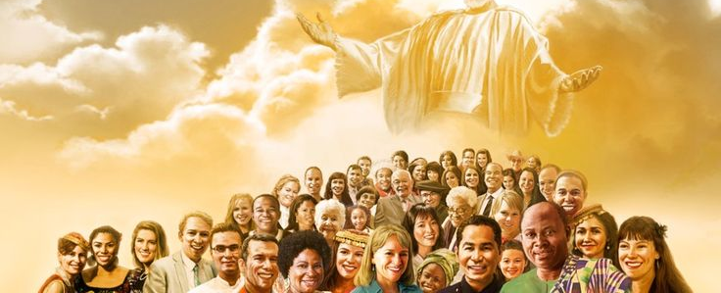
Orang-orang benar yang telah melalui proses pemurnian dan pembersihan pada masa kesusahan menjelang kedatangan Yesus, akan semakin bersinar tabiat mereka seperti cahaya cakrawala. Sedangkan orang jahat menjadi semakin jahat [Wahyu 22:11].

Slide 23
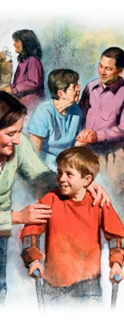
KARAKTER DAN KOMUNITAS Kamis, 21 Juli 2022
Pembentukan karakter tidak pernah dicapai oleh individu-individu dalam sebuah keterasingan, sebaliknya, itu dicapai oleh individu dalam masyarakat atau komunitas.
Kita tidak diciptakan sebagai individu yang terpisah-pisah tetapi sebagai komunitas yang terkait satu sama lain.

Slide 24
Dalam Efesus 4:11-16, rasul Paulus menjelaskan tentang pentingnya berada dalam sebuah komunitas, yaitu:
Paulus menggambarkan gereja sebagai sebuah tubuh. Yesus adalah kepala, dan yang lain adalah umat-Nya. Kita tidak hidup sendirian, kita adalah bagian dari tubuh Kristus yaitu jemaat [Komunitas].
Dalam Efesus 4:13, kita melihat tujuan akhir hidup dalam komunitas yaitu untuk mengalami "seluruh ukuran kepenuhan Kristus". Dan untuk itu kita saling membutuhkan!
Banyak orang selama berabad-abad yang telah diejek atau dianiaya, mereka harus berdiri sendiri dan ini seringkali tidak dapat dihindari. Ini adalah kesaksian yang kuat akan kuasa Allah bahwa pria dan wanita tidak menyerah di bawah tekanan yang mengelilingi mereka. Namun, sementara hal ini benar, Paulus ingin menekankan kebenaran kritis yaitu: Pada akhirnya, kita akan mengalami dan mengungkapkan kepenuhan Kristus ketika kita bekerja bersama dalam persekutuan satu sama lain.

Slide 25
Sebelum kepenuhan Kristus dinyatakan dalam komunitas Kristen, maka orang percaya haruslah menjadi orang yang suka melayani, telah mencapai kesatuan iman, memiliki pengetahuan tentang Anak Allah dan mencapai kedewasaan penuh, itulah sebabnya berbagai karunia rohani diberikan kepada jemaat supaya mereka dapat saling melengkapi untuk melayani dan sama-sama bertumbuh [Efesus 4:12-13].

Slide 26
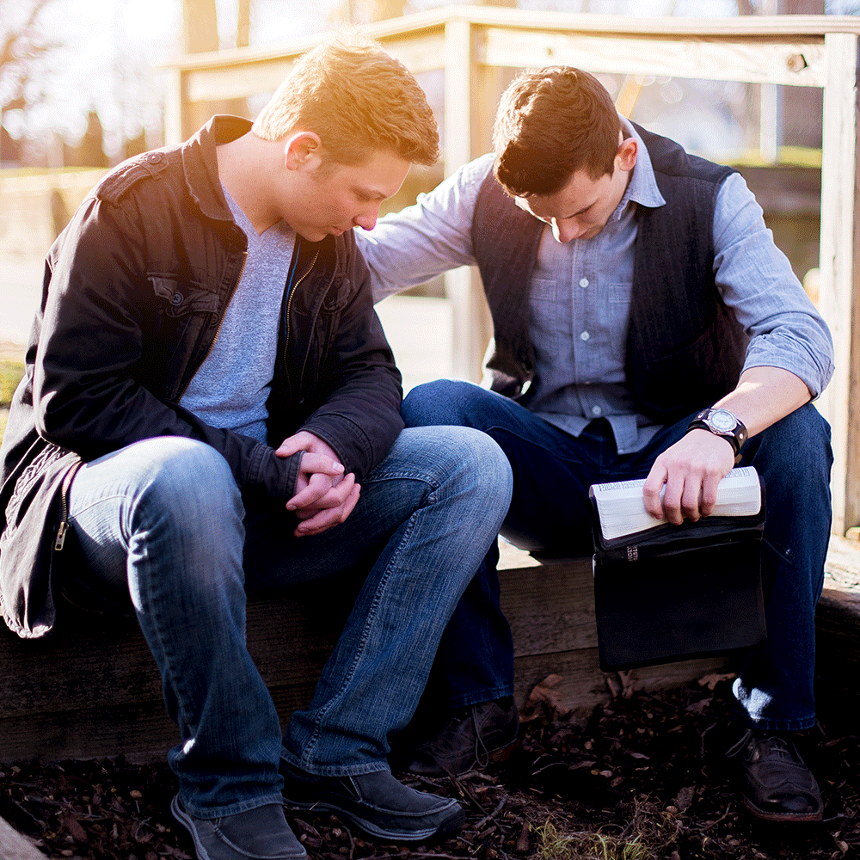
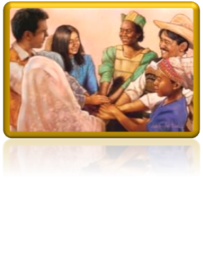
Ketika hikmat Allah atau karakter Kristus dinyatakan oleh komunitas orang beriman, maka itu akan menjadi bau yang harum kepada banyak orang.
Ketika kita bersikap baik kepada semua orang, bahkan kepada orang yang tidak disukai, itu berarti kita sedang memberi kesaksian kepada orang lain tentang Allah yang penuh kemurahan.

Slide 27
KESIMPULAN
Penderitaan adalah proses pembentukan karakter yang akan memulihkan gambar Allah pada manusia, sebagaimana mereka diciptakan pada mulanya.
Allah menggunakan pencobaan untuk memurnikan, menghaluskan dan memunculkan gambar-Nya dalam karakter manusia.
Ketika Roh Kudus diizinkan bekerja di dalam hidup kita, maka buah Roh akan dihasilkan dalam hidup manusia.
Orang-orang benar yang telah melalui proses pemurnian akan semakin bersinar tabiatnya menjelang kedatangan Yesus. Sedangkan orang jahat menjadi semakin jahat.
Ketika karakter Kristus dinyatakan oleh komunitas orang beriman, maka itu akan menjadi kesaksian dan bau yang harum kepada banyak orang.

